Slide 1
ИСПОЛЬЗОВАНИЕ СОВРЕМЕННЫХ ТЕХНОЛОГИЙ ДЛЯ СОЗДАНИИ РЕЧЕВЫХ ИГР ПРИ ТЕМАТИЧЕСКОМ ПЛАНИРОВАНИИ В РАБОТЕ ВОСПИТАТЕЛЯ В УСЛОВИЯХ КОМБИНИРОВАННОЙ ГРУППЫ ДОУ
Подготовили:
Семченко А.Д.
Бондаренко О.Ю.

Slide 2
АКТУАЛЬНОСТЬ
В активном словаре детей малый запас слов в речевой деятельности.
Детям сложно свободно и грамматически правильно выражать свои мысли, свободно владеть речевым общением.
Родители воспитанников, в силу своей занятости, мало уделяют внимания развитию речи детей

Slide 3
ЦЕЛЬ:
создать условия для активизации речевой деятельности детей дошкольного возраста через речевые игры.

Slide 4
задачи
Активизация и расширение словарного запаса.
Формирование навыков словоизменения и словообразования.
Формирование у детей навыков правильного согласования слов в роде, числе, падеже.
Развитие внимания, мышления, памяти и воображения.
Развитие мелкой моторики рук.
Формирование навыков самоконтроля и самоанализа.
Воспитание коммуникативных навыков и умения работать в коллективе.

Slide 5
Использование в работе
В коррекционной работе с детьми, Фиксация на определенной лексической теме заданий и дидактических игр дает возможность развить и сформировать у детей коммуникативные навыки, обогатить их словарный запас, развить навыки словоизменения и словообразования.

Slide 6
Игры по лексическим темам способствуют:
Активизации и расширению словарного запаса.
Формированию навыков словоизменения и словообразования.
Формированию у детей навыков правильного согласования слов в роде, числе, падеже.
Развитию внимания, мышления, памяти и воображения.
Развитию мелкой моторики рук.
Формированию навыков самоконтроля и самоанализа.
Воспитанию коммуникативных навыков и умения работать в коллективе.

Slide 7
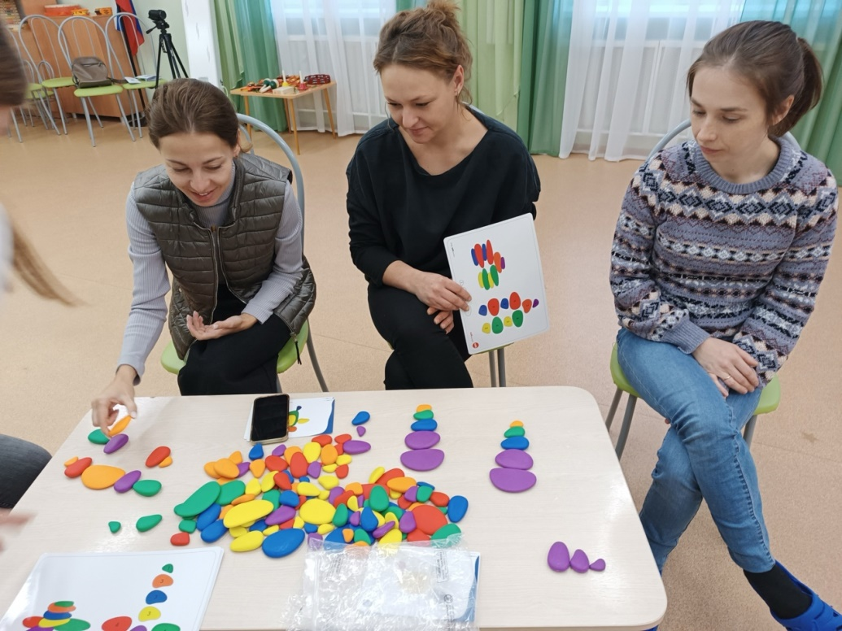
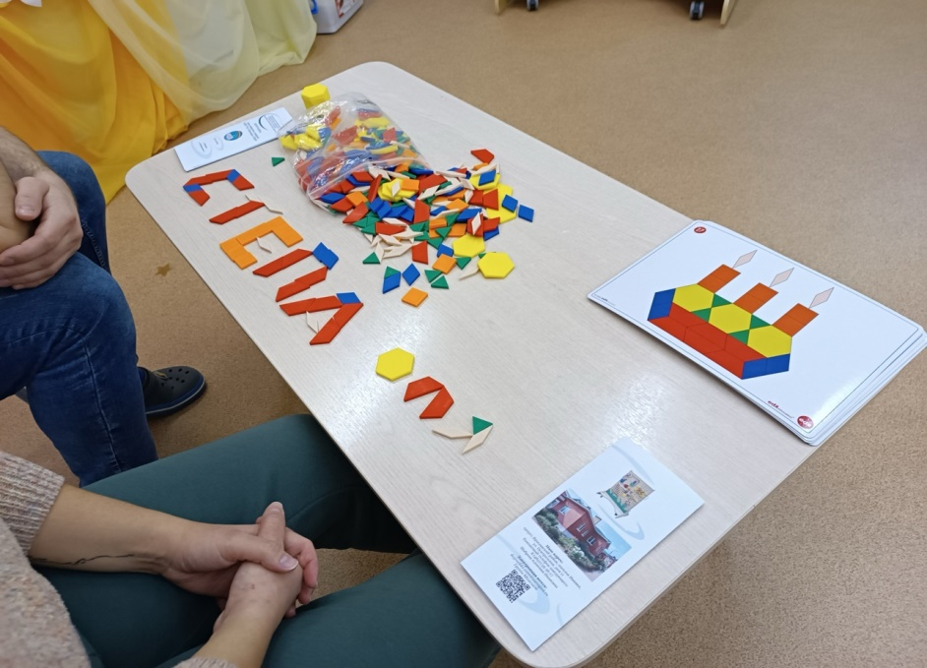

Slide 14
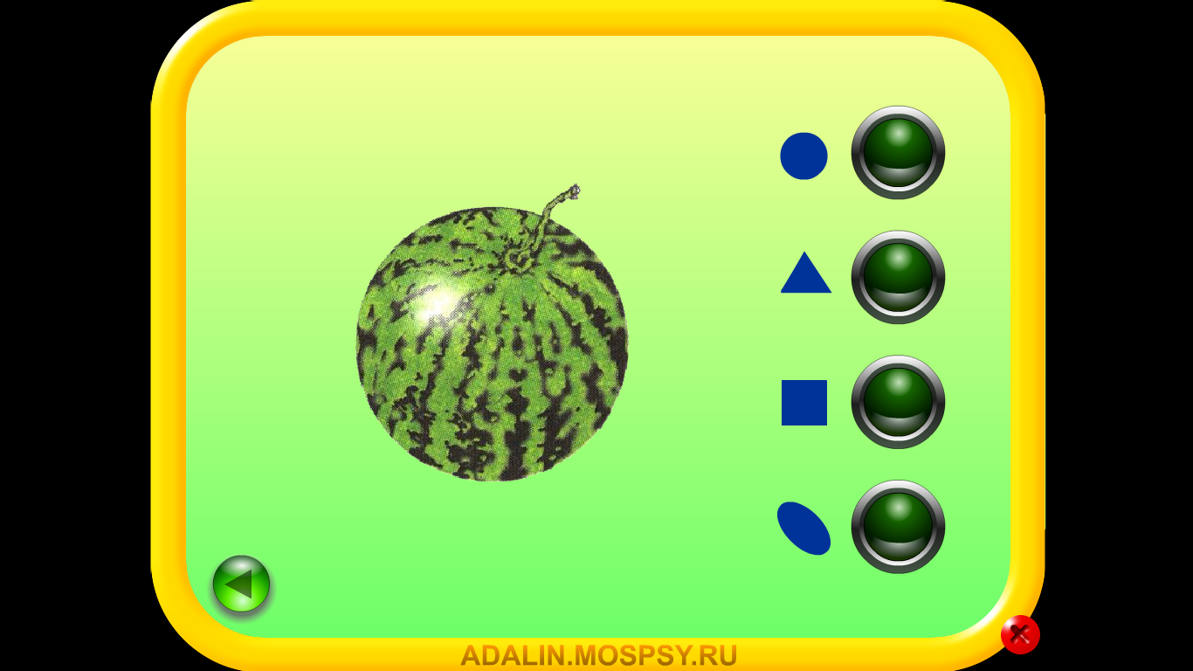

Slide 15
Спасибо за внимание!

